Slide 1



KAKO SE LAHKO ŠE BOLJE RAZUMEMO IN PODPIRAMO?
maj 2013
2. dan

Slide 2
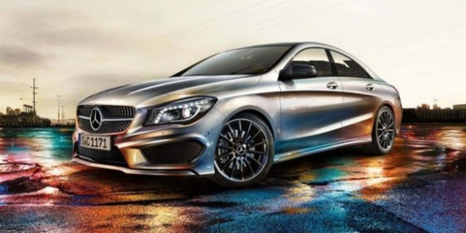
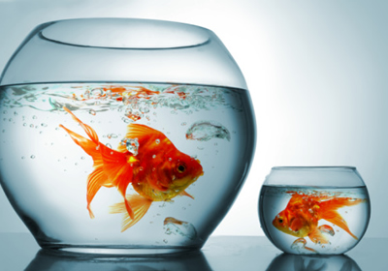
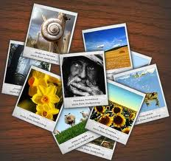
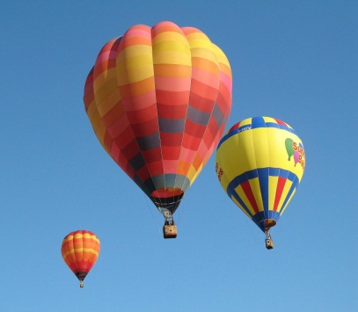
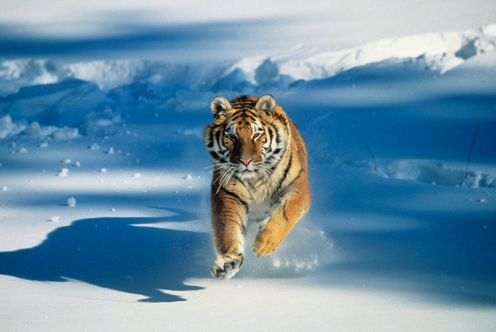

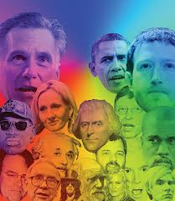


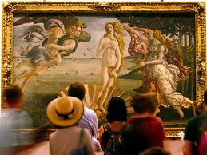
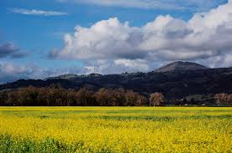

Ledolomilec
Danes se počutim kot….., ker….

Slide 3
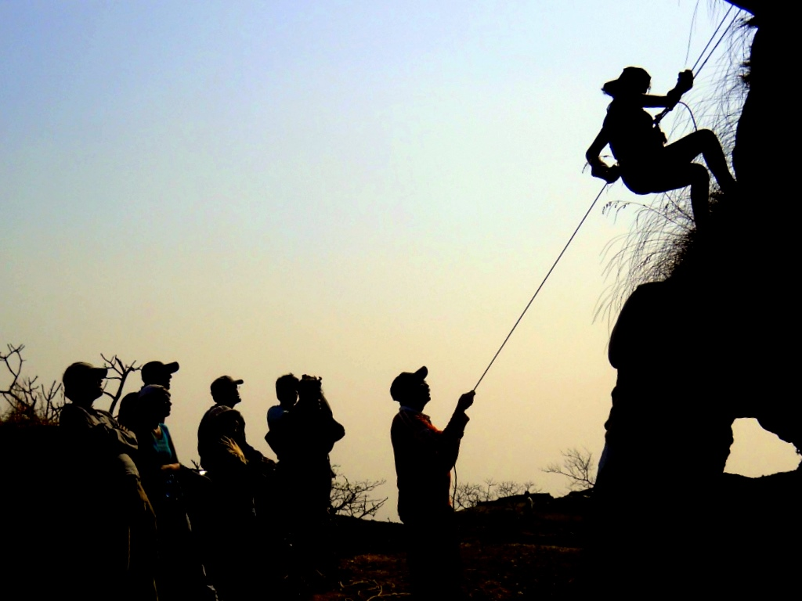
Prehojena pot in pogled naprej

Slide 4
Vprašanja za razmislek v skupini
Katere od opisanih značilnosti učeče se organizacije se nam zdijo posebej pomembne za nas?
V čem smo že močni?
Kaj želimo še izboljšati?
Kako lahko to naredimo?
Kaj in kdo nam lahko pri tem pomaga?
Označite na plakatu z barvnimi lističi vaše najmočnejše področje in tisto, ki bi ga
lahko še izboljšali.

Slide 5
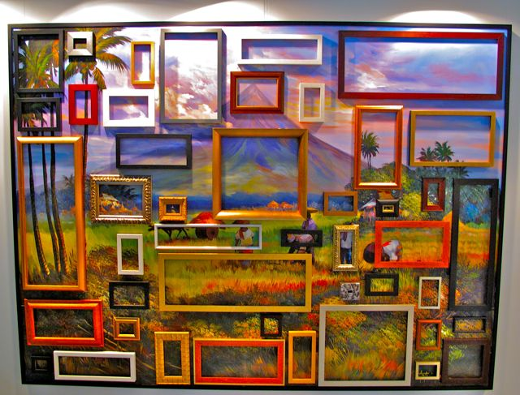
?
KREATIVNA DELAVNICA
…

Slide 6

Navodila
Spomnite se na prehojeno pot vaše agencije. Imejte v mislih vse dobro, kar se je dogajalo,
pa tudi tisto, česar si niste želeli.
Na 1. plakatu prikažite to pot na čimbolj kreativen in metaforičen način s pomočjo slik iz časopisov in revij.
Zdaj si predstavljajte še, kako si želite, da bi bilo v prihodnje. To predstavite na 2. plakatu.
Za konec pripravite 1 minutni komentar.

Slide 7

Povratna informacija – vaja s košem

Slide 8
Povratna informacija – delo v paru
Katera povratna informacija vas razjezi, spravi v obrambo, prizadene ... – spomnite se primerov
Katero povratno informacijo lahko sprejmete? Katera vas spodbudi k izboljševanju?
Kakšne so značilnosti dobre povratne informacije?

Slide 9
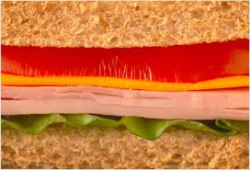
Značilnosti spodbudne povratne informacije
Dana s pozitivno namero, z željo spodbuditi k izboljšanju
Temelječa na dejstvih ali vedenju, ne na osebnosti
Konstruktivna, spodbudna in uporabna
Opisna in ne ocenjujoča
Specifična in ne splošna
V pravem trenutku
„Sendvič“
  Všeč mi je tvoja zbranost pred nastopom
.
  Nekatere udeležence je zmotilo, da si takoj začel s predavanjem.
  Morda bi pomagalo, če se naslednjič predstaviš in uporabiš kak zanimiv primer.
Se je pa videlo, da temo obvladaš

Slide 10
Dejstva, vedenja, spodbudnost
  Namesto: „Ti si slab predavatelj!“
  Raje: Všeč mi je tvoja zbranost pred nastopom.
  Nekatere udeležence je zmotilo, da si takoj začel s predavanjem.
  Morda bi pomagalo, če se naslednjič predstaviš in uporabiš kak zanimiv primer.
  Se je pa videlo, da temo obvladaš.

Slide 11
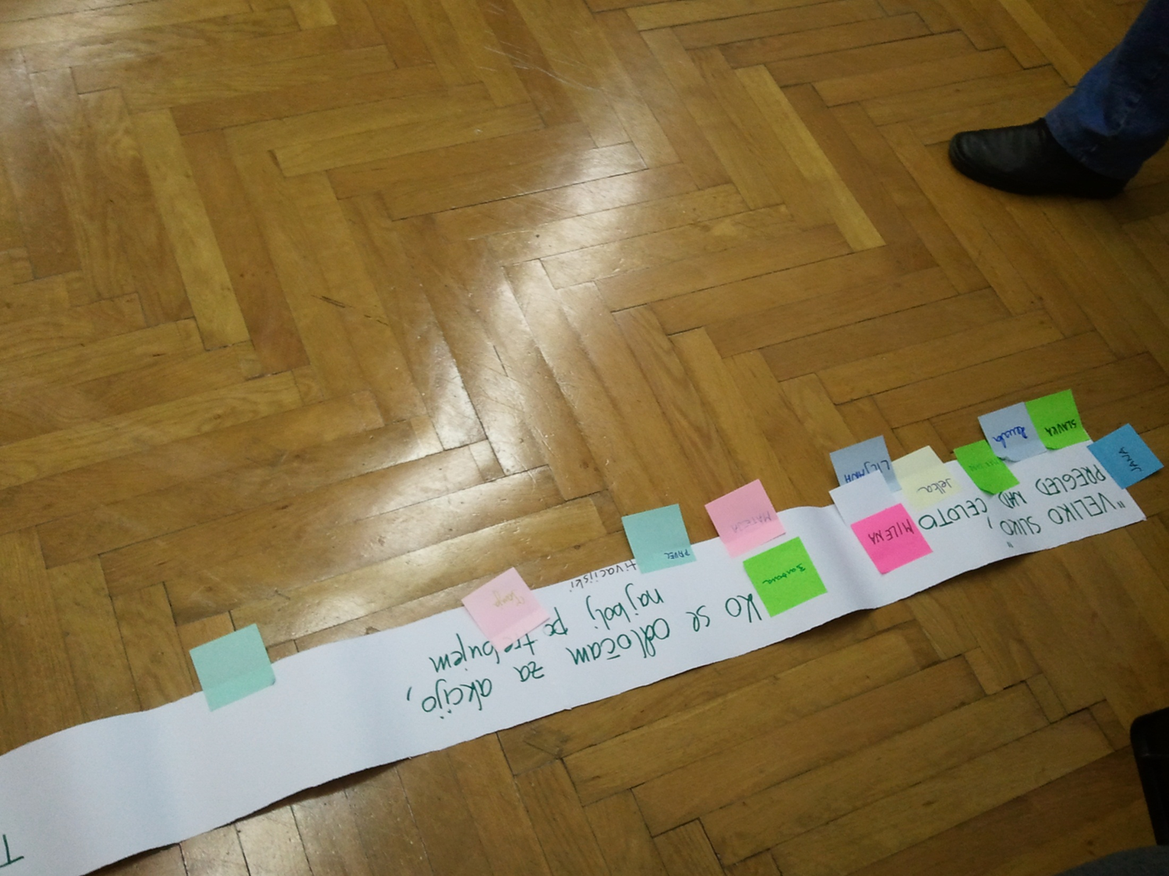
Vaja s trakovi

Slide 12
Vaja s trakovi
Razdelite se v skupine. Vsak izbere 1 barvo lističev.
Napišite svoje ime ali šifro na 4 samolepilne lističe iste barve.
Sprehodite se ob trakovih z zapisanimi lastnostmi (MP) in postavite listič s svojim imenom na točko na traku, ki najbolj odraža, vas osebno.

Slide 13
Refleksija:
Kaj opazite vsak zase (za svoje ocene)?
Kaj opažate, če pogledate vse odgovore skupaj? Kaj vam to pove?

Slide 14
Primeri in pogovor ob vprašanjih v parih (10‘)
Za svoje delo potrebujete jasne časovne roke, bolj ste učinkoviti, če vam kdo pove, kaj naj naredite in do kdaj. Vaš kolega pa najbolje funkcionira, če si sam postavlja roke.
Ko začenjate nalogo, želite vedeti vse podrobnosti, vse kar je moč predvideti. Vaš šef pa ima stališče, da se bo vse pomembno že sproti pokazalo in da se boste že znašli.
Zelo radi vse naredite natančno. S kolegom, ki je v tem povsem drugačen od vas, delata skupen projekt.
V življenju vam je pomembno, da se z ljudmi razumete in vedno iščete stične točke z njimi. Vaši najbližji sodelavci pa so bolj usmerjeni na razlike in jih problematizirajo.
Vam se je lažje odločiti, če so vam stvari znane,
vaš partner pa si vedno želi novosti.

Slide 15
Vprašanja
Kaj se dogaja? Kaj je pri tem dobrega, kaj pa utegne biti težava?
Kako v taki situaciji poteka sodelovanje?
Kaj je moč narediti v takih situacijah za dobro sodelovanje?

Slide 16
Predstavitev MP
MOTIVACIJSKI
K OD
NOTRANJA REFERENCA ZUNANJA
MOŽNOST DOLŽNOST
RAZLIČNOST ENAKOST
INFORMACIJSKI
PREGLED PODROBNOSTI
NUJNO POTREBNO VSE
PRIBLIŽNO NATAČNO
KRITERIJSKI
SPLOŠNO SPECIFIČNO
POZITIVNO NEGATIVNO
SPREMLJANJE UPIRANJE

Slide 17
Predstavitev ob primerih
MOTIVACIJSKI
Za oceno, pohvalo Da ne bi izgubil, zamudil
Ker meni to veliko pomeni Kako bom izpadel
Ker želim, izberem Ker moram, treba je Ko je novo, drugačno Ko že poznam
INFORMACIJSKI
Velika slika, okvirne smernice Takoj vsi detajli
Kaj nujno potrebujem Kaj vse potrebujem
Površinsko, počez , „diagonalno“ V nianse, medvrstično
KRITERIJSKI
Film Veliki Gatsby
Strinjam se Skepsa, dvom, 2. pogled
Sodelujem Ne grem za množico

Slide 18
Vaja – kako se čim bolje upoštevati
Poiščite nekoga, ki je na nasprotni strani vsaj na enem traku in se pogovorita, kaj bi vama kljub razlikam pomagalo k dobremu sodelovanju.
Refleksija

Slide 19

Naša skupna moč
V čem smo dobri, uspešni?
Kaj so naši viri in kaj potenciali v kritičnih situacijah?
Kaj nas povezuje?
Kako lahko še bolje sodelujemo in se razumemo?

